Slide 1



系统设计和数据库设计答辩
WeChair

Slide 2
目录
01
问题的改进
CONTENTS
02
系统设计说明
03
数据库设计说明
04
工作流程介绍

Slide 3
01
问题的改进

Slide 4
改进的思路方向
问题1：如果要进行定位确认，那应该如何确定用户能保证软件是正在运行的状态？
改进思路：我们的小组经过讨论，因暂离功能难以保持程序是运行状态从而对用户进行定位，而放弃这个思路，转而用同样能提高座位利用率防止时间浪费的抢座功能，对其进行替换。

Slide 5
改进的思路方向
问题2：在座位查看的功能中，电子地图的区域规划以及后台维护管理考虑是否周全合理？
改进思路：电子地图功能的具体完善，需要实地进行进一步的考察，过多的假设可能会造成设计缺漏，但初步的雏形已经讨论完善很多。

Slide 6
改进的最终结果
暂离功能的取代
业务流程思路完善
UML图修改

Slide 7
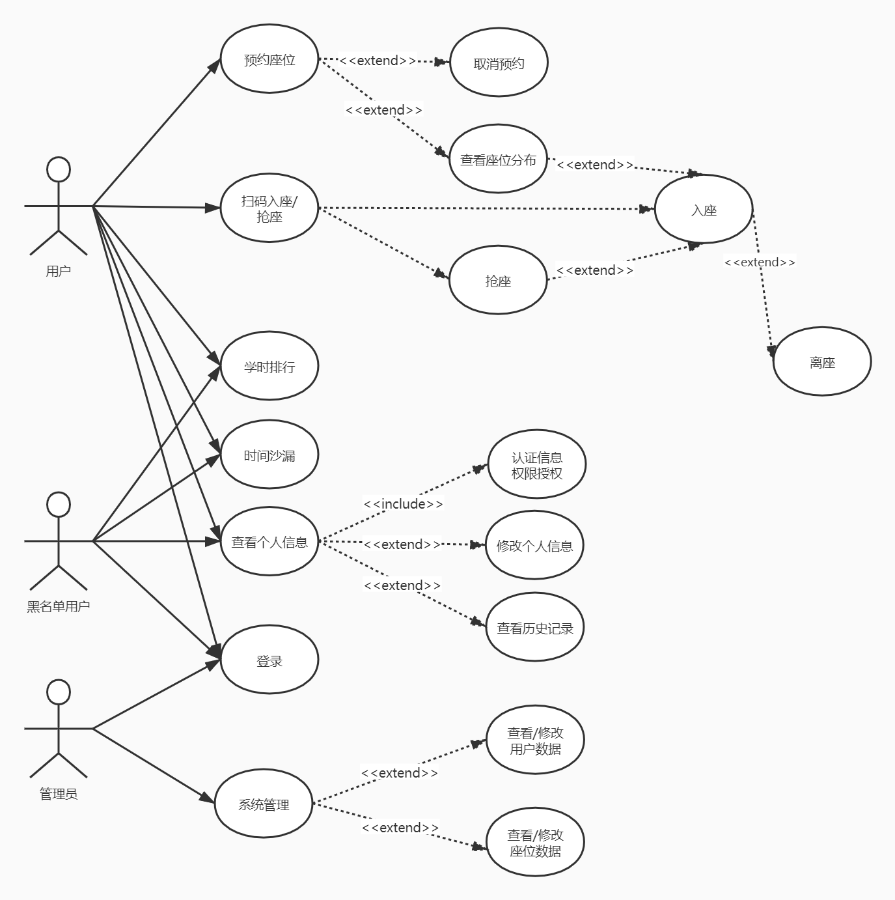
UML——用例图

Slide 8
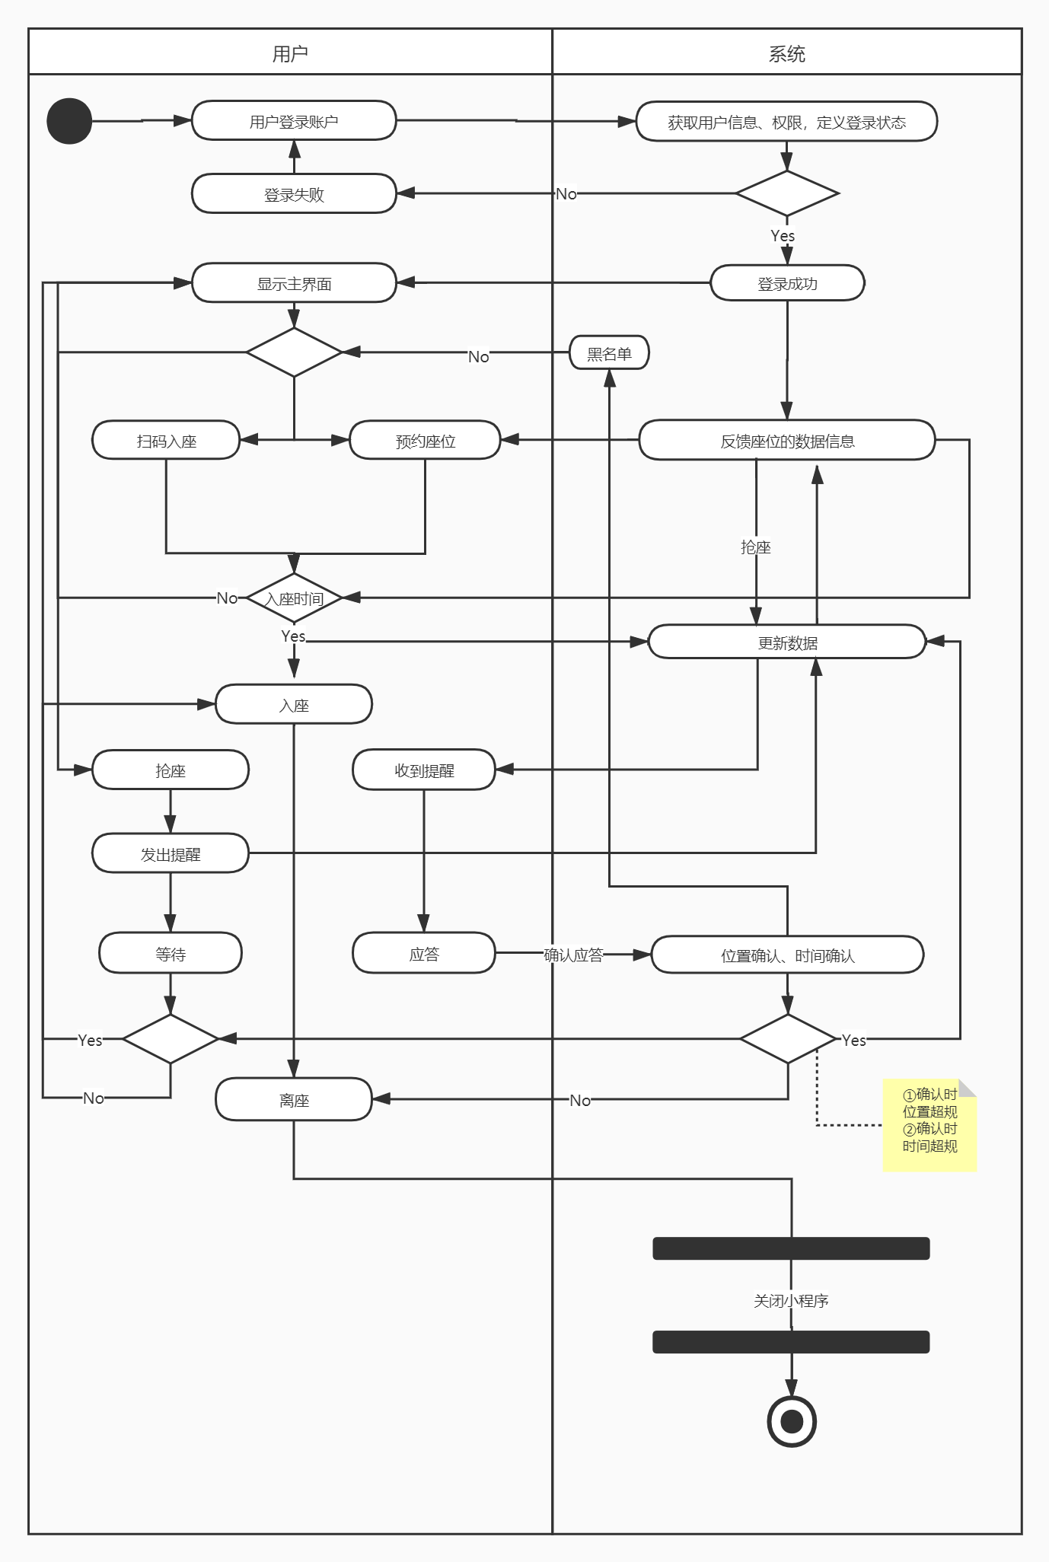
UML——活动图

Slide 9
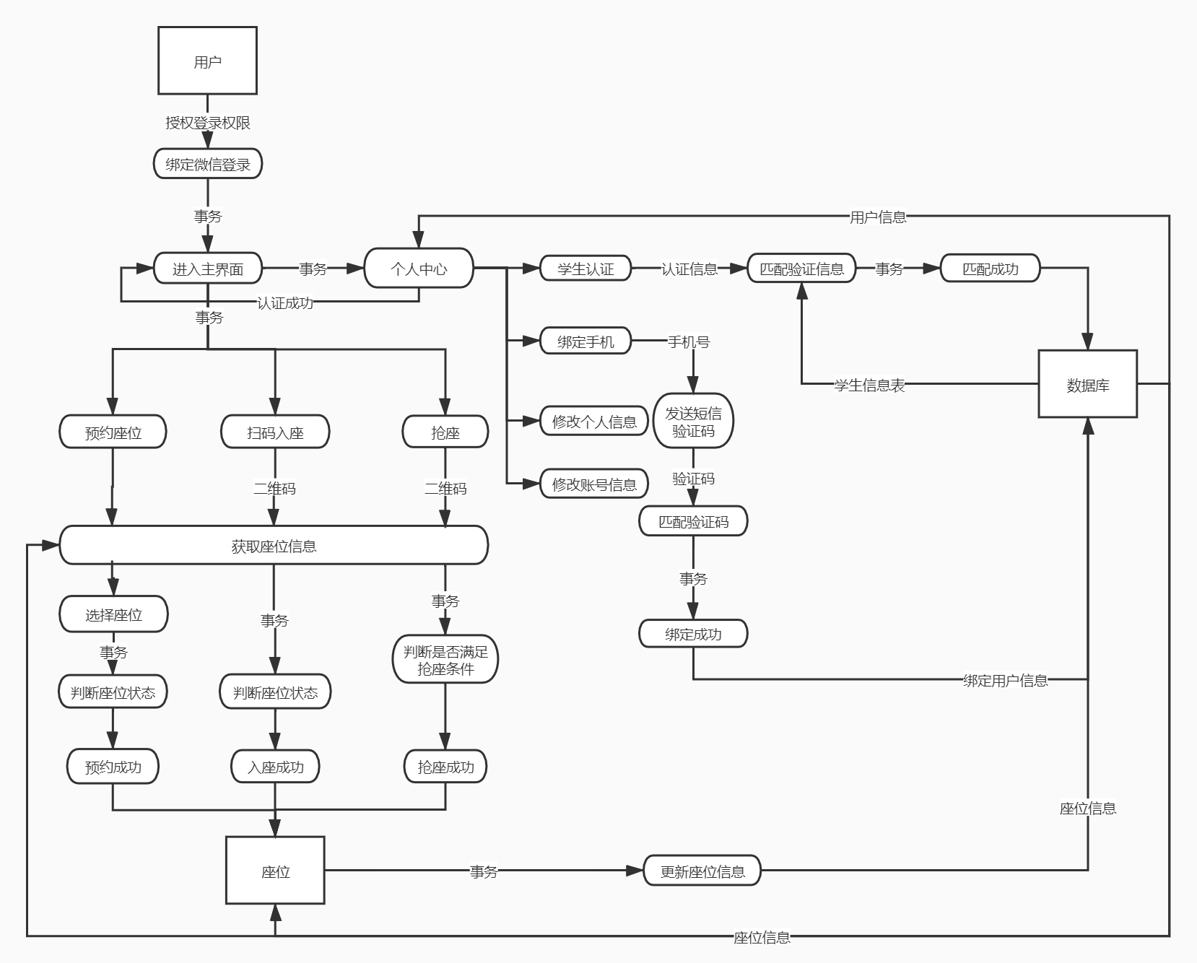
UML——数据流图

Slide 10
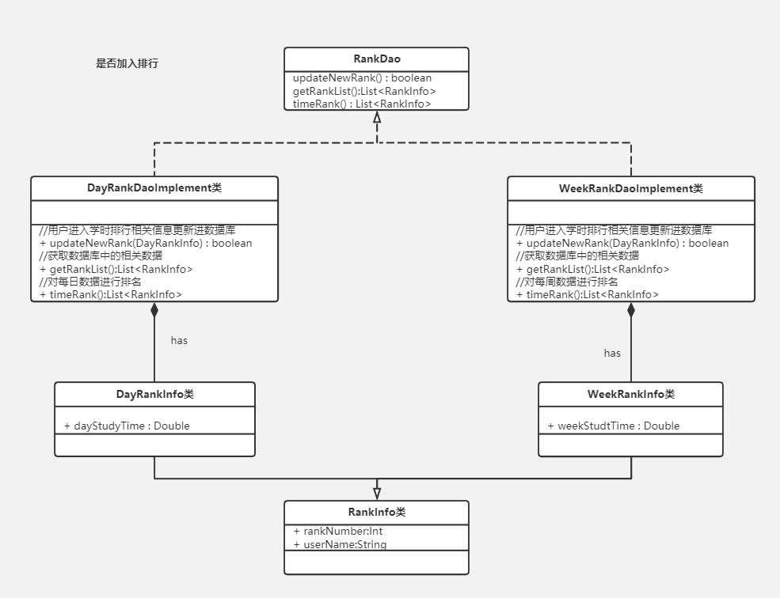
UML——类图：学时排行

Slide 11
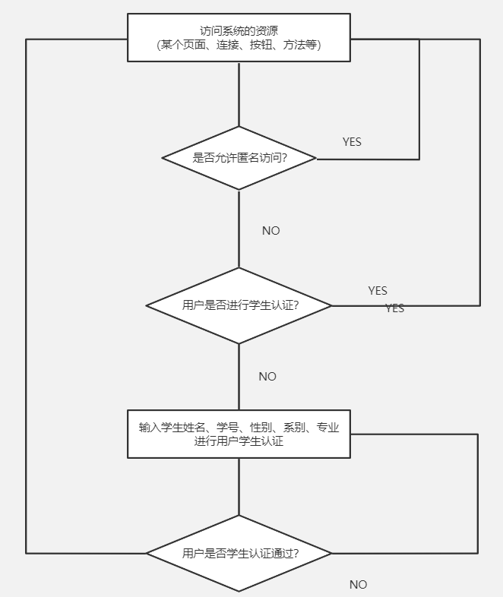
UML——类图：用户认证

Slide 12
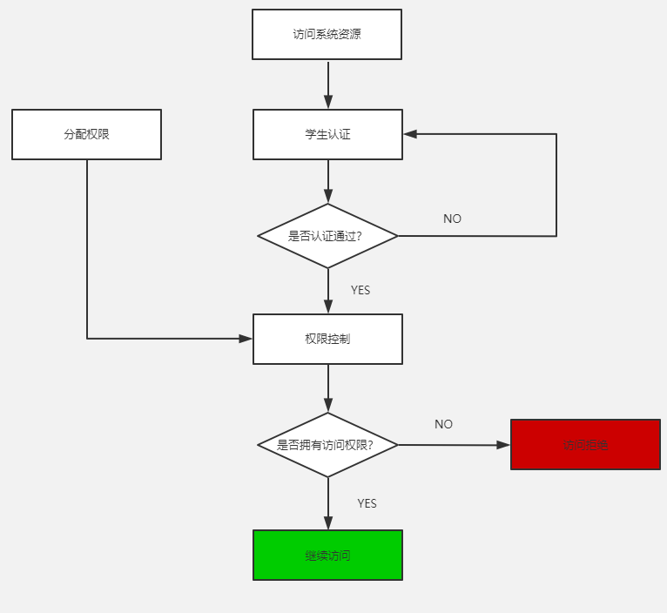
UML——类图：时间沙漏

Slide 13
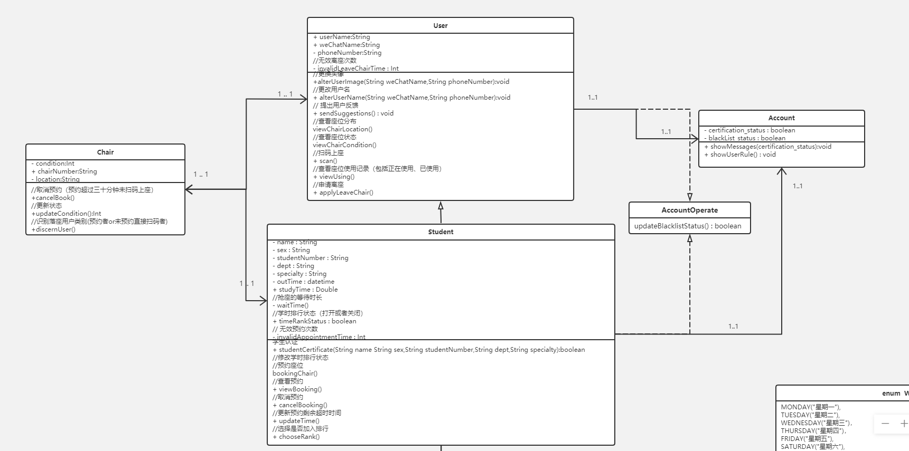
UML——类图：用户类

Slide 14
03
系统设计说明

Slide 15
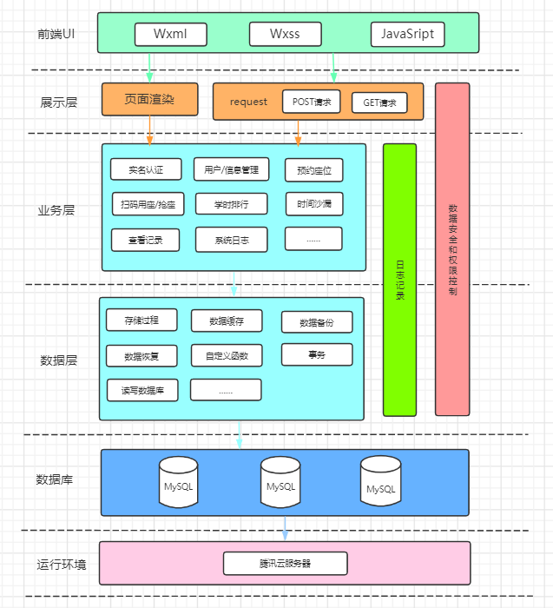
系统架构——技术架构

Slide 16
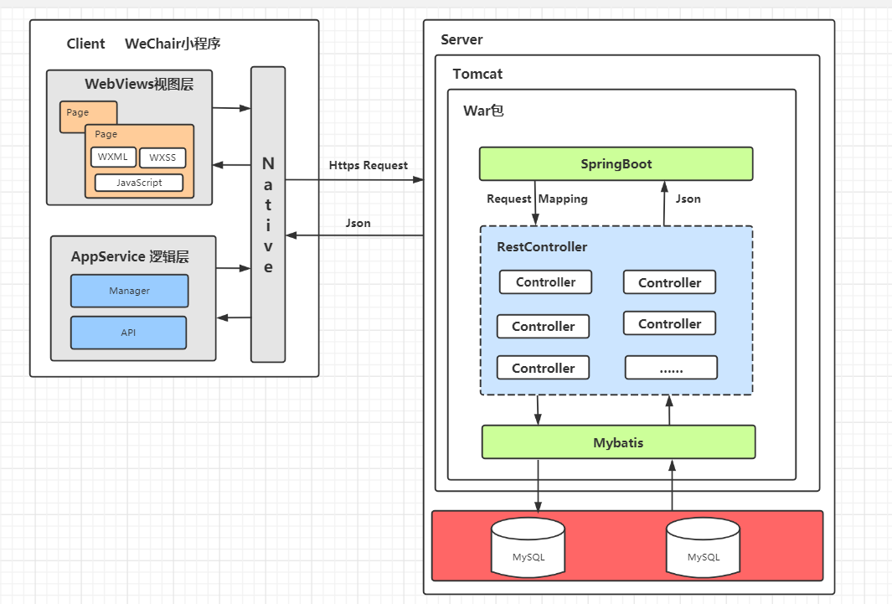
系统架构——应用架构

Slide 17
系统架构——功能架构

Slide 18
外部接口——用户接口
(1)小程序登录模块与微信后台的接口
(2)小程序扫码访问手机摄像头或相册接口
(3)小程序获取用户地理位置接口

Slide 19
功能模块层次——功能模块
(1)预约座位模块
(2)学时排行模块
(3)时间沙漏模块
(4)用座/抢座模块
(5)个人信息模块

Slide 20
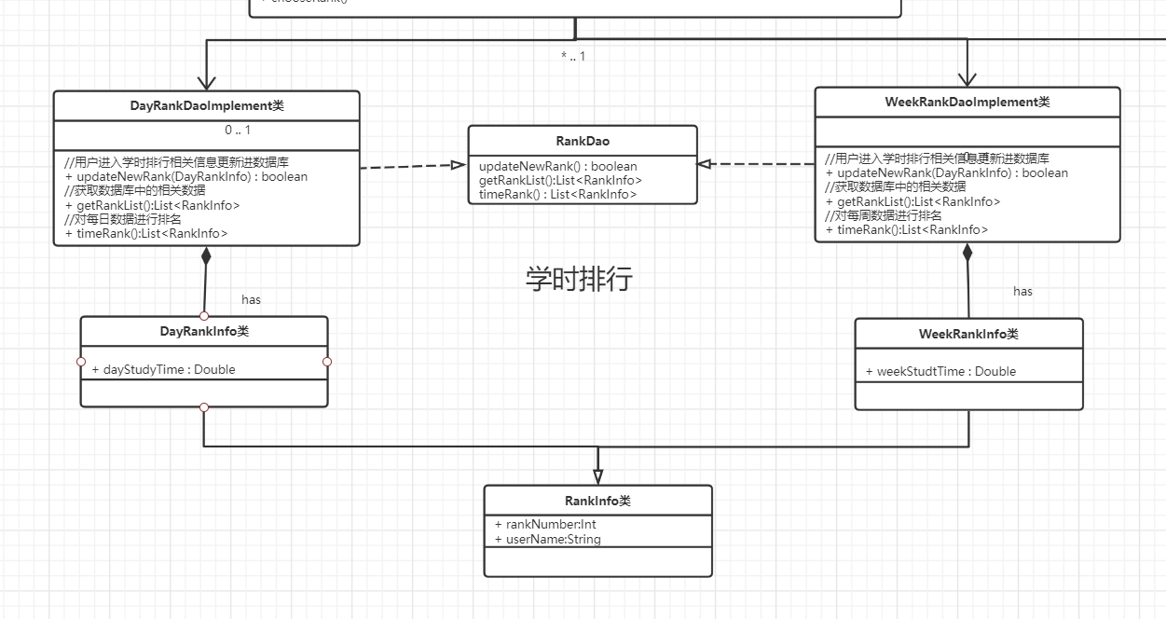
功能模块层次——类图设计

Slide 21
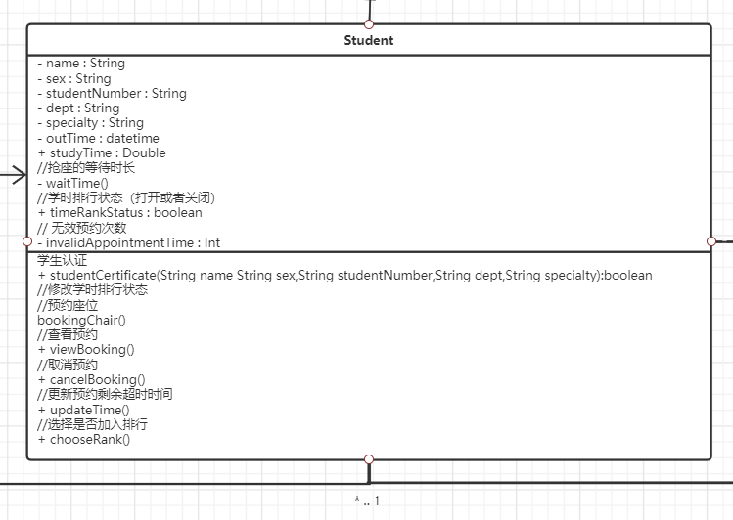
功能模块层次——类图设计

Slide 22
内部接口——用户接口
(1)登录验证接口
(2)实名认证接口
(3)座位判断认证接口

Slide 23
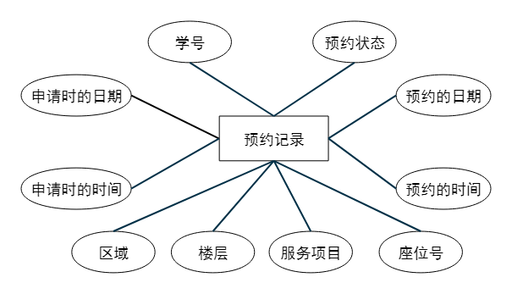
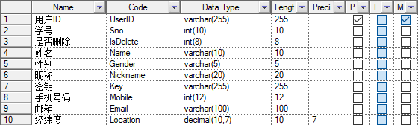
数据库设计——概念结构模型
(1)概念结构设计 (2)结构设计
物理结构
逻辑结构

Slide 24
系统安全设计和权限设计
(1)系统安全控制
ip限制
登陆时间段控制
程序资源访问控制安全
(2)用户身份鉴别
(3)数据安全
(4)错误处理
(5)用户授权

Slide 25
04
数据库设计说明

Slide 26
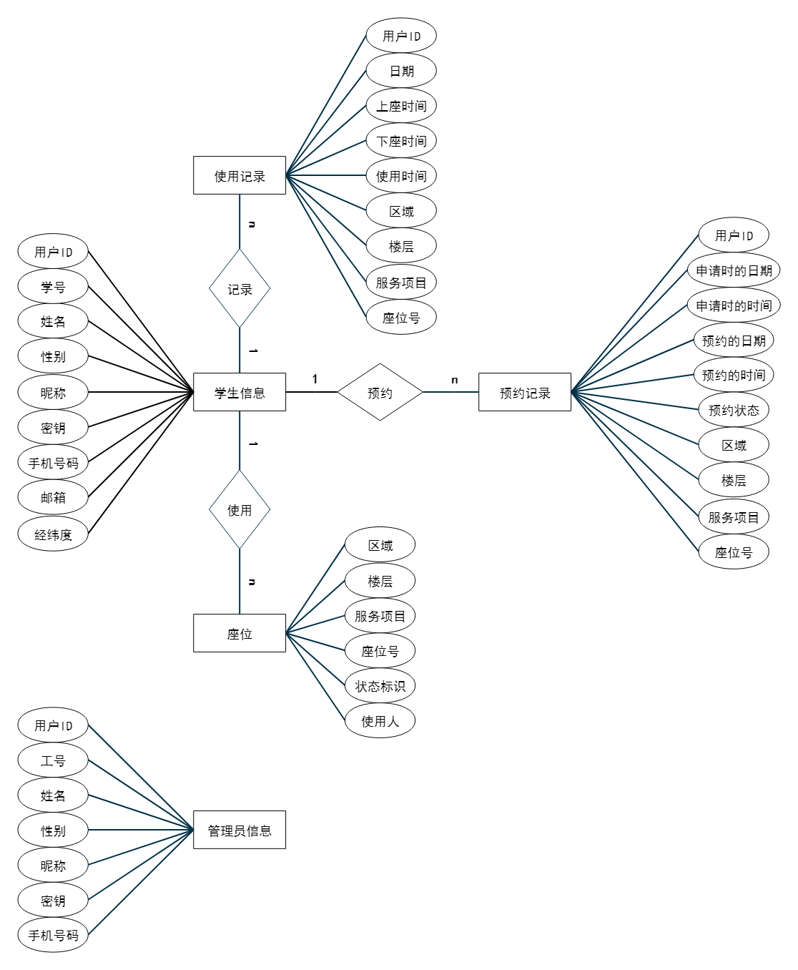
数据库设计——概念结构模型
(1)学生信息
(2)管理员信息
(3)座位信息
(4)使用记录
(5)预约记录 (6)完整ER图

Slide 27
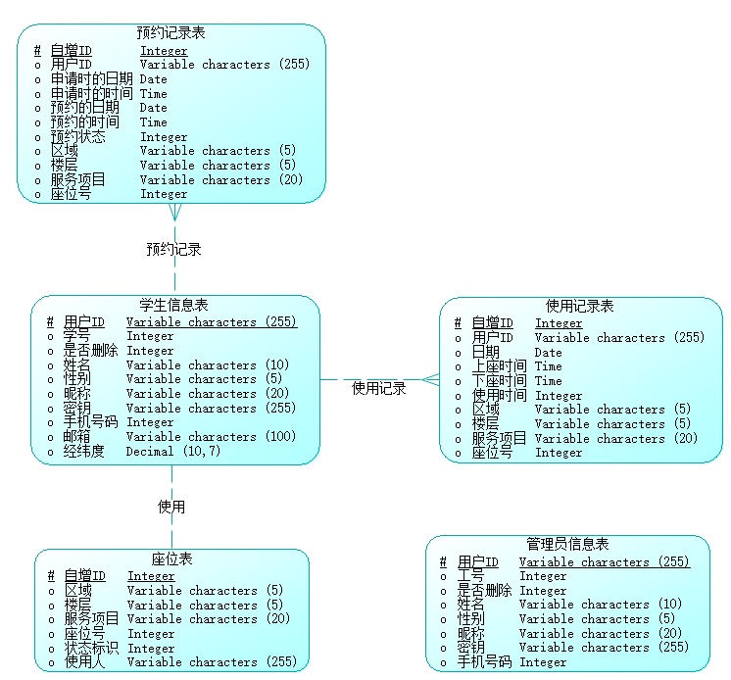
数据库设计——结构模型
(1)逻辑结构模型
(2)物理结构模型

Slide 28
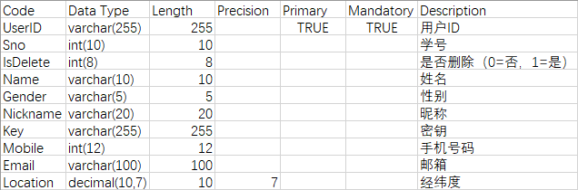
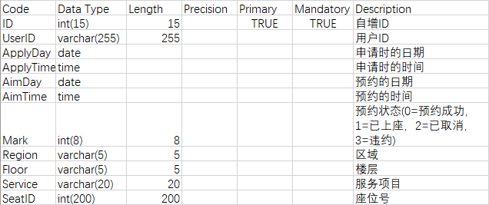
数据库设计——运用设计
(1)数据字典设计

Slide 29
数据库设计——运用设计
(2)安全保密设计
通过区分不同的访问者、不同的访问类型和不同的数据对象，进行分别对待而获得的数据库安全保密设计考虑。数据库由专门数据库管理员对数据库操作。管理员权限最大，可以控制所有数据。

Slide 30
数据库验证验收标准
数据库数据体的验收
1.保证每列的原子性，即要符合第一范式。
2.表中记录应该有唯一的标识符。
3.尽量只存储单一实体类型的数据。
数据库安全性的验收
1.用户识别和鉴别：该方法由系统提供一定的方式让用户标识自己的ID。
2.存取控制:通过用户权限定义和合法权检查确保只有合法权限的用户访问数据库，所有未被授权的人员无法存取数据。
3.视图机制:通过视图机制把要保密的数据对无权存取的用户隐藏起来，从而自动地对数据提供一定程度的安全保护。
4.审计:建立审计日志,把用户对数据库的所有操作自动记录下来放入审计日志中，DBA可以利用审计跟踪的信息，找出非法存取数据的人、时间和内容等。
5.数据加密

Slide 31
04
工作流程介绍

Slide 32
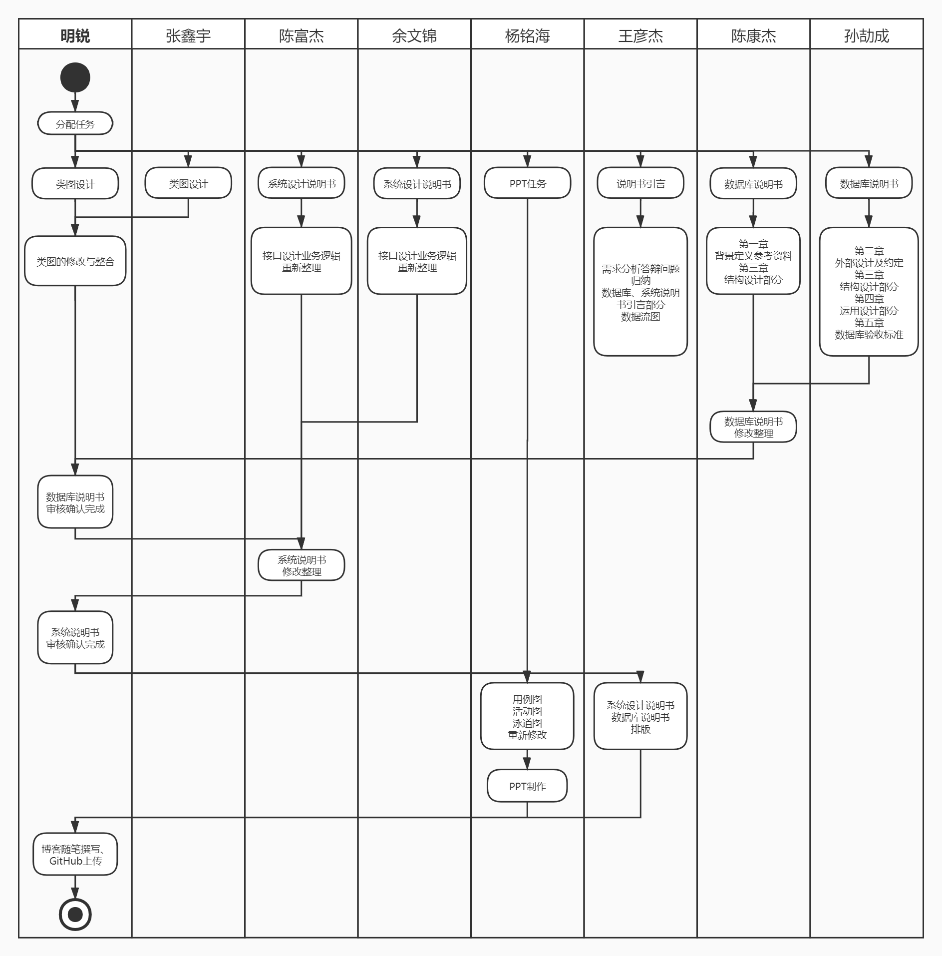
工作流程介绍

Slide 33
工作流程介绍
明锐：负责任务的分配、审核、监督及各个流程的补充完善。
Github的管理及博客的编辑。18%
张鑫宇：负责类图设计各个部分，对类图进行补充完善修改。11%
王彦杰：负责说明书的前言部分，文档的格式修改，数据流图。11%
杨铭海：负责用例图、泳道图、活动图的补充完善修改，PPT制作答辩。12%
陈富杰：负责业务流程的逻辑分析，及系统设计说明书的设计。12%
余文锦：负责找出业务逻辑的漏洞，及系统设计说明书的设计。12%
陈康杰：负责数据库设计说明书的设计。11%
孙劼城：负责数据库设计说明书的设计。13%

Slide 34
THANKS
Click here to enter your text.Click here to enter your text.Click here to enter your text.Click here to enter your text.Click here to enter your text.

